Slide 1
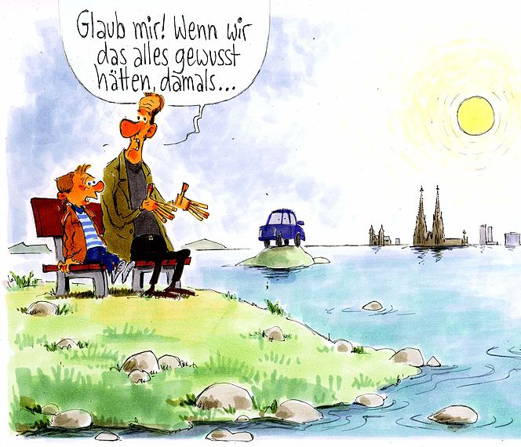
Das Geschichtsprofil an der Domschule 2021
Informationen für Schüler*innen der 10. Klassen und deren Eltern
Notes:
Karikatur entnommen aus: https://doinggeoandethics.com/2020/11/30/ethische-fragen-in-karikaturen/

Slide 2
Ziele des Geschichtsunterrichts in der Oberstufe
Beleuchtung historischer, politischer, wirtschaftlicher und sozialer Prozesse, ihrer Bedeutung für die Entwicklung der Menschheit
Aufzeichnung von Zukunftsperspektiven, bzw. Entwicklungsmöglichkeiten der Menschheit
Entwicklung der Schüler*innen zu gesellschaftsfähigen Menschen, die aktiv Demokratie gestalten können
Entwicklung einer historischen Methodenkompetenz

Slide 3
Inhalte (Wir gehen nicht mehr chronologisch vor, sondern themengebunden. Das bedeutet, dass wir Schwerpunkte setzen, die aus verschiedenen historischen Epochen heraus betrachtet werden.)
Einführungsphase:
Vergangenheit und Gegenwart – Lernen aus der Geschichte?
Begegnungen von Kulturen – Konfrontation, Abgrenzung und Integration?
Wandel von Wirtschaft und Gesellschaft – Kontinuitäten und Brüche
Qualifikationsphase:
Die Menschenrechte aus universal-historischer Perspektive – angeboren, egalitär, unteilbar und universell?
Nationale Identitäten seit dem 19. Jahrhundert – Realität oder Konstruktion?
Diktatur und Demokratie im Zeitalter der Extreme
Dauerhafter Friede – eine Utopie?

Slide 4
Voraussetzungen
Interesse an Phänomenen des Zusammenlebens in Politik und Gesellschaft
Kritikfähigkeit und Diskussionsfreude
Interesse an historischen Gegebenheiten und die Analyse derer
Interesse an aktuellen Ereignissen
Keine Scheu vor der Bearbeitung historischer Quellen
Freude am wissenschaftlichen Arbeiten (Bearbeiten von Projekten, Erlernen von analytischen Verfahren,…)

Slide 5
Die gesellschaftswissenschaftlichen Fächer Geographie, Wirtschaft/Politik, Philosophie, Religion
Profilseminar
Fächerübergreifendes Arbeiten

Slide 6
Geschichte ist allgegenwärtig - Gemeinsam aus der Geschichte lernen!

